Slide 1
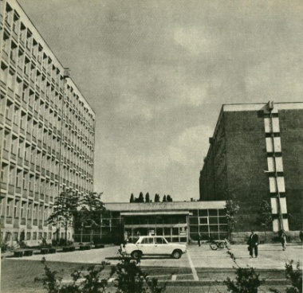
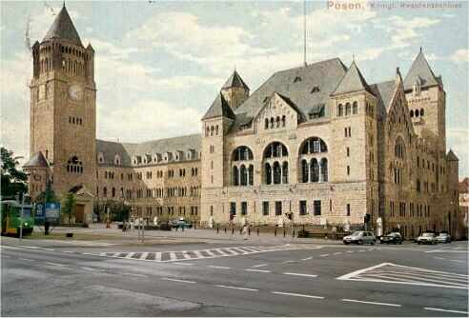
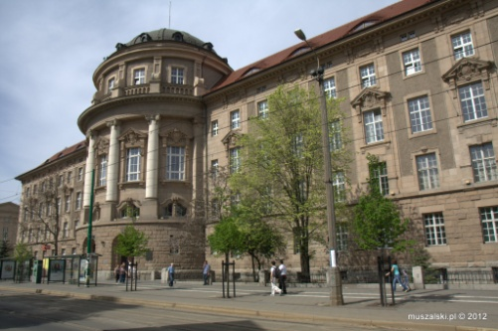
Projekt współfinansowany przez Unię Europejską w ramach Europejskiego Funduszu Społecznego
Translatologia na polonistyce poznańskiej:
szkoła czy tradycja?
Prezentacja współfinansowana przez Unię Europejską w ramach Europejskiego Funduszu Społecznego

Slide 2
M. Heydel, P. Bukowski (eds.), Polska myśl przekładoznawcza. Antologia, Kraków 2013
B. Malinowski T. Sławek
Z. Klemensiewicz S. Wysłouch
O. Wojtasiewicz R. Lewicki
R. Ingarden,
E. Balcerzan
S. Skwarczyńska
A. Wierzbicka
J. Ziomek
J. Święch
S. Barańczak
A. Legeżyńska
E. Tabakowska
Notes:
one third of the articles published in this anthology – 5 out of 15 – was written by scholars from the Institute of Polish Philology, Adam Mickiewicz University, Poznań. Apart from the last one, on film adaptations of Polish prose by Seweryna Wysłouch, were written in a relatively short period between 1968-1986, which has to be considered the formative years for the tradition of Translation Studies at this institute. It is therefore interesting to analyse, very briefly, the kind of discourse on translation applied by their authors.

Slide 3
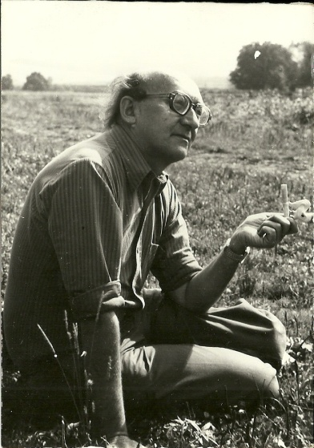
Jerzy Ziomek (1924-1990)
Staff i Kochanowski. Próba zastosowania teorii informacji w badaniach nad przekładem (Poznań, 1965) – An Attempt at Applying Information Theory to Translation Studies
Przekład – rozumienie – interpretacja (1978) – Translation – Understanding - Interpretation
Notes:
The discourse on translation typical of Jerzy Ziomek was marked by a high level of scientism. He frequently referred to linguistic philosophy, information theory, logic, semantics and rhetoric. His works contain diagrams and tables, his style is dense but precise. A typical sentence by Ziomek is as follows:

Slide 4
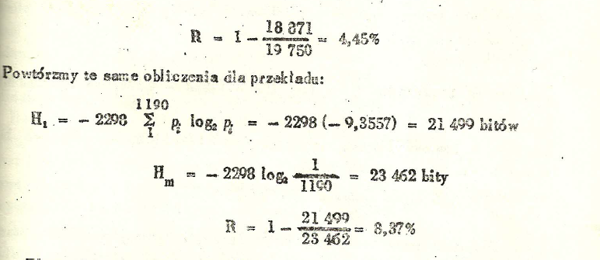
Jeden z algorytmów zbudowanych przez Jerzego Ziomka dla obliczenia poziomu entropii w przekładach łacińskich utworów Jana Kochanowskiego autorstwa Leopolda Staffa

Slide 5
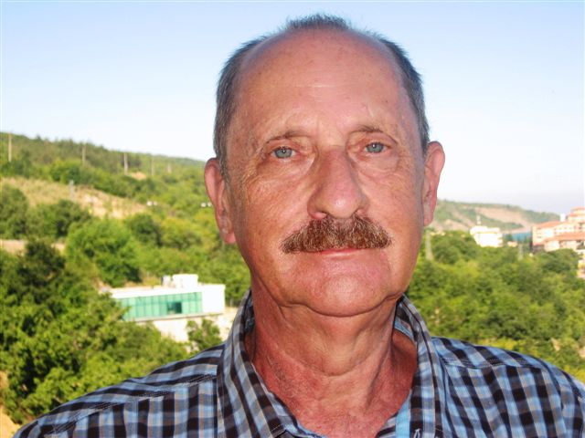
Edward Balcerzan (b.1937)
Poezja – przekład – interpretacja (1965) – Poetry – Translation - Interpretation
Styl i poetyka twórczości dwujęzycznej Brunona Jasieńskiego (Wrocław-Warszawa-Kraków 1968) –Style and Poetics of Bruno Jasienski’s Bilingual Writings
Poetyka przekładu artystycznego (1968) – The Poetics of ArtisticTranslation
Notes:
Probably the most recognizable representative of Poznań’s translation scholars, himself a translator of poetry (from Russian). For almost half a century he’s been putting lots of efforts into codification of the academic discourse on translation – its concepts, its terms, its methods. His works on this topic are innumerable, his influence upon his disciples – very strong.
Right from the onset of his academic career he became involved in the foundation and development of Polish structuralist and semiotic literary studies and he manifests the same approach in translation scholarship.

Slide 6
Edward Balcerzan - continuation
Sztuka przekładu jako przedmiot badań literackich (1980) – The Art of Translation as the Subject of Literary Scholarship
Pisarze polscy o sztuce przekładu. Antologia (1977, 2005) – Polish Writers on the Art of Translation. An Anthology
Tłumaczenie jako „wojna światów”. W kręgu traslatologii i komparatystyki (2010) – Translation as a „War of Worlds”. In the Circle of Translation and Comparative Studies

Slide 7
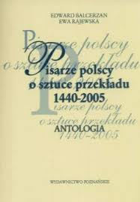

Slide 8
E. Balcerzan, Inspiracja edukacyjna w przekładoznawstwie, „Oder Übersetzung” 2010, nr 1
Podstawowe terminy i problemy teorii przekładu (propozycja autorska):
Przekład interlingwistyczny | Tłumaczenie jako twórczość, twórczość jako tłumaczenie
Przekład jako zagadnienie językoznawstwa | Samoistny i związany tryb interpretacji przekładu
Lingwistyczne teorie przekładu | Przekład jako proces i jako produkt
Język: wyjściowy, żródłowy, oryginału, autora | Proces twórczy tłumacza
Język docelowy, język tłumacza | Przekład intersemiotyczny
Język-pośrednik | Przekład intralingwistyczny
Tłumaczenia z języków pokrewnych, tłumaczenia z języków odległych | Odbiorca przekładu
Przekład w perspektywie kognitywizmu | Różne orientacje w teorii przekładu
Literaturoznawcze teorie przekładu | Przekładalność vs nieprzekładalność
Oryginalność a przekładowość | Kultura w stanie przekładu (transkulturowość

Slide 9
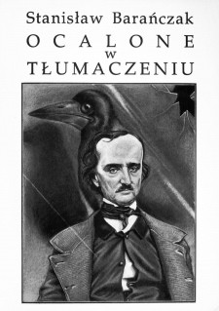
Stanisław Barańczak (b.1946)
Poetycki model świata a problemy przekładu artystycznego (197?) – The Poetic World Model and the Problems of Artistic Traslation
Ocalone w tłumaczeniu. Kraków 1992 – Saved in Translation

Slide 10
Anna Legeżyńska (b. 1951)
Tłumacz i jego kompetencje autorskie: na materiale powojennych tłumaczeń poezji A. Puszkina, W. Majakowskiego, I. Kryłowa i A. Błoka (1986) –The Authorial Competences of a Translator: on the material of post-war translations of the poetry of...

Slide 11
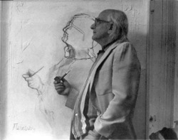
Ewa Kraskowska (b.1954)
Twórczość Stefana Themersona – dwujęzyczność i literatura (1989) – Stefan Themerson’s Creative Work – bilingualism and literature

Slide 12
Ewa Rajewska (b. 1979)
Stanisław Barańczak – poeta i tłumacz (Poznań 2008)

Slide 13
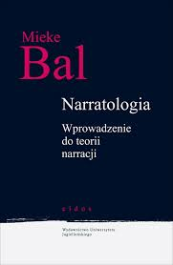
Books translated by the students of the special module courses on translation studies:

Slide 14
Projekt współfinansowany przez Unię Europejską w ramach Europejskiego Funduszu Społecznego
Translatologia na polonistyce poznańskiej:
szkoła czy tradycja?
Prezentacja współfinansowana przez Unię Europejską w ramach Europejskiego Funduszu Społecznego

